Slide 1
实验十二
子程序

Slide 2
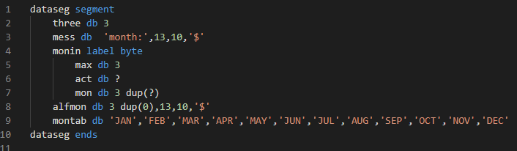

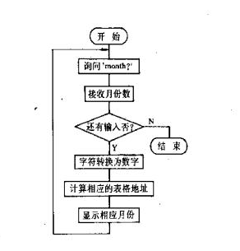
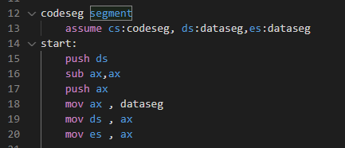
1. 编写一段程序，要求根据用户键入的月份数在终端上显示该月的英文缩写名

Slide 3
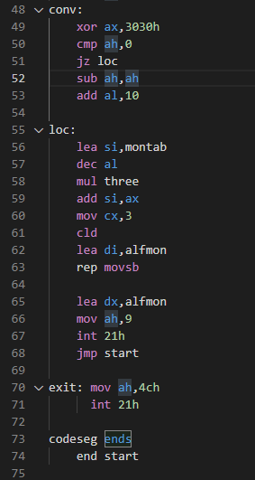
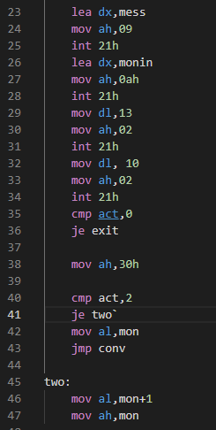

Slide 4
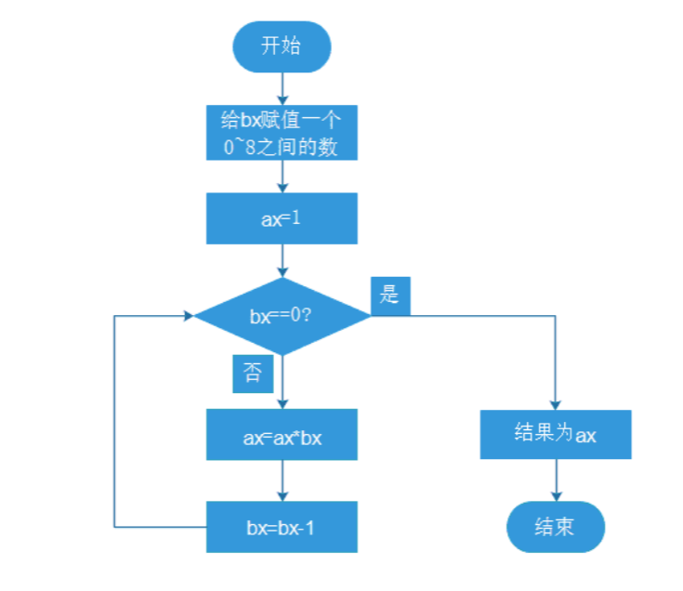
2. 给定一个正整数N，计算N！

Slide 5
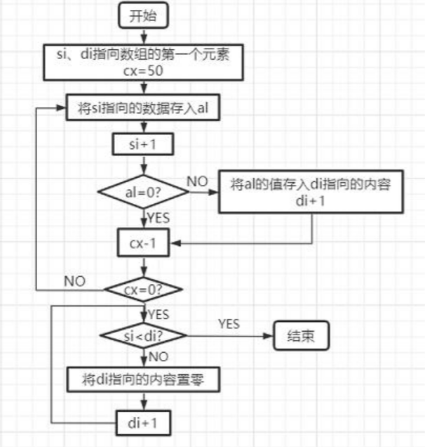
3. 有一个首地址为MEM 的50 个字节数组，编制程序删除数组中所有为0的项，并将后续项向前压缩，最后将数组的剩余部分补上0
MEM db 12，0，15, 0 ，0，-100，…
程序执行后 MEM 里的数据变为 12,15，-100,…,0,0,0
Mem 12 0 15 0 0 -100
si
di
Mem 12 0 15 0 0 -100
si
di
Mem 12 0 15 0 0 -100
si
di
…
Mem 12 15 0 0 0 -100
si
di

Slide 6
目的要求
继续掌握汇编语言程序设计及调试方法
初识子程序

Slide 7
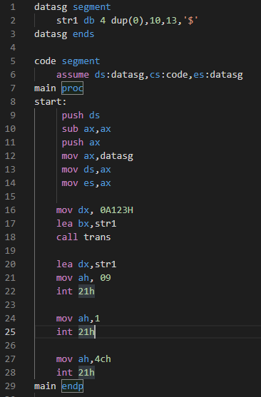
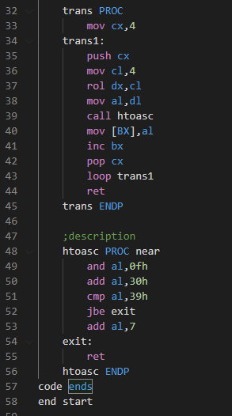
Sample12 阅读以下程序片段，写出其实现功能

Slide 8
实验内容
完成以下题目
1.阅读sample7_1的程序代码片段，并编程实现
2.计算1！+2！+…+8!的值
要求： 计算结果保存到以result开始的内存地址中
尝试将结果以10进制方式输出到屏幕中（选作）
尝试用子程序方式解决（选作）
提示：需要解决溢出问题

Slide 9
实验报告及作业
给出实验内容的程序代码、程序流程图、调试及运行结果截图
实验总结（实验过程错误总结、知识点掌握情况）

